Slide 1
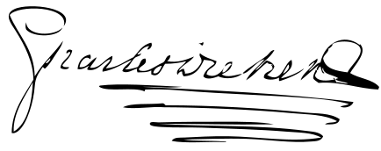
Чарльз Диккенс

Slide 2
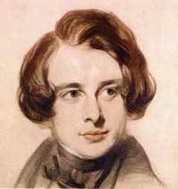
Этот писатель познал мрачное детство, нищету, унижение и потому твердо решил преуспеть в жизни. Ему было всего 26, когда его имя – Чарльз Диккенс, включили в список 40 самых знаменитых английских литераторов, деятелей искусства и науки.

Slide 3
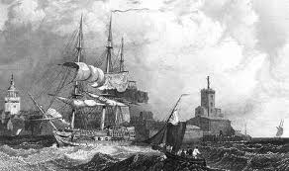
Он родился 7 февраля 1812 года в пригороде Портсмута. Его отец – Джон Диккенс – сын лакея и дворецкого одного из английских поместий, добился места в морском казначействе и женился на дочери мелкого чиновника Элизабет.

Slide 4
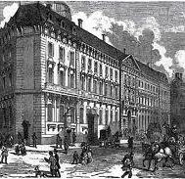
Когда Чарльзу было 5 лет, отец получил назначение в другой город. В то время Джон Диккенс получал хорошее жалование и мог баловать своих многочисленных детей прогулками на яхте, посещением цирка и королевского театра. Где бы Чарльз ни оказывался, он наблюдал за людьми, выражением их лиц, мимикой, жестами, а затем пытался это изобразить во время домашних спектаклей.

Slide 5
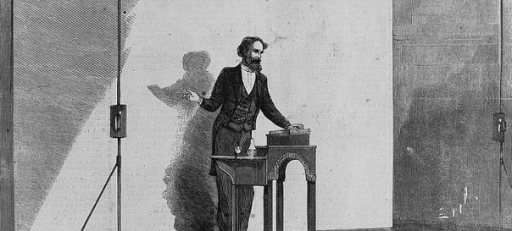
Другим его любимым увлечением было чтение. Няня Чарльза, которая называла его сердечным, приветливым и открытым мальчуганом, не редко находила своего воспитанника сидящего в укромном уголке с книгой в руках.

Slide 6
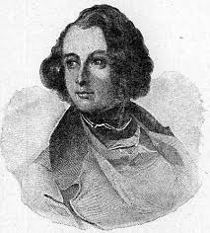
Он рано под руководством матери научился писать и читать, пойдя в школу стал одним из лучших учеников. Но в 11 лет Чарльзу пришлось оставить учебу. Его родители были добрыми и честными людьми, но весьма обеспеченными, жили не по средствам, что в конце концов привело семью к нищете.

Slide 7
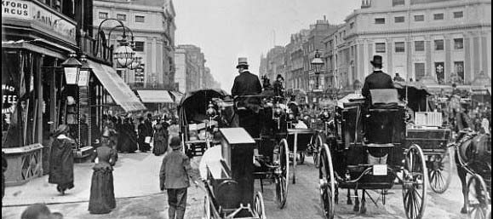
В 1822 Джон Диккенс, уже запутавшийся в долгах, получил назначение в Лондон. Семья поселилась в бедном столичном квартале. Чтобы расплатиться с кредиторами, Элизабет Диккенс решила открыть частную школу, для чего арендовала помещение в респектабельном районе. Но предприятие лопнуло, желающих учиться у миссис Диккенс не нашлось.

Slide 8
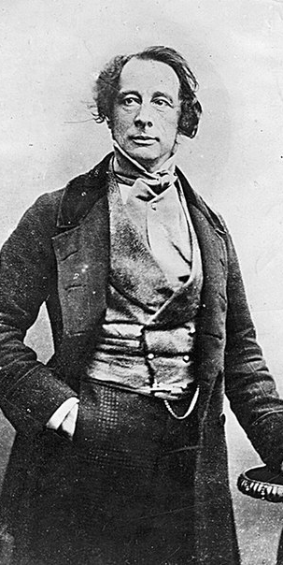
Джона Диккенса арестовали и посадили в долговую тюрьму. По закону семья заключенного за неуплату налогов могла отправиться в тюрьму вместе с ним. Элизабет с детьми последовала за мужем, а 12-летний Чарльз, как старший сын остался на свободе, чтобы зарабатывать. Его взяли на фабрику, где он работал с утра до ночи едва держась на ногах от усталости и голода.

Slide 9
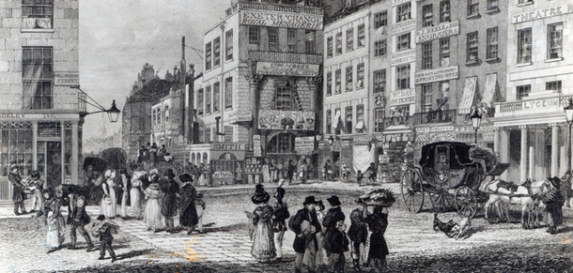
По выходным он посещал родителей в тюрьме и бродил по лондонским трущобам. Здесь, по словам его биографов, Диккенс, сам того не подозревая, получил подлинное образование. Блуждая по хмурым окраинам, он добывал сырье, из которого ему предстояло создавать своих героев.

Slide 10
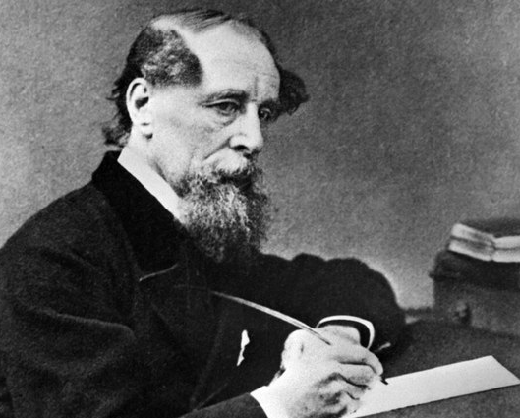
Когда Диккенсу было 13, его отец получил небольшое наследство, уплатил долги, и семья обрела свободу. Чарльз покинул фабрику и поступил в классическую и коммерческую академию, но через 2 года ее пришлось оставить, нужно было снова зарабатывать. Он устроился рассыльным в судейскую контору, позднее стал клерком в коллегии юристов.

Slide 11
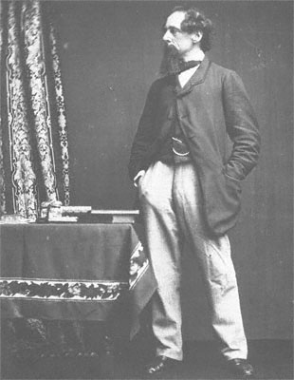
Работа требовала умения быстро писать, Чарльз освоил стенографию. Газеты начали заказывать ему репортажи о судебных заседаниях. Параллельно Диккенс брал уроки сценического мастерства. С детства влюбленный в театр, он мечтал об актерской карьере. Однако на сцену Чарльз так и не попал. В день прослушивания он тяжело заболел.

Slide 12
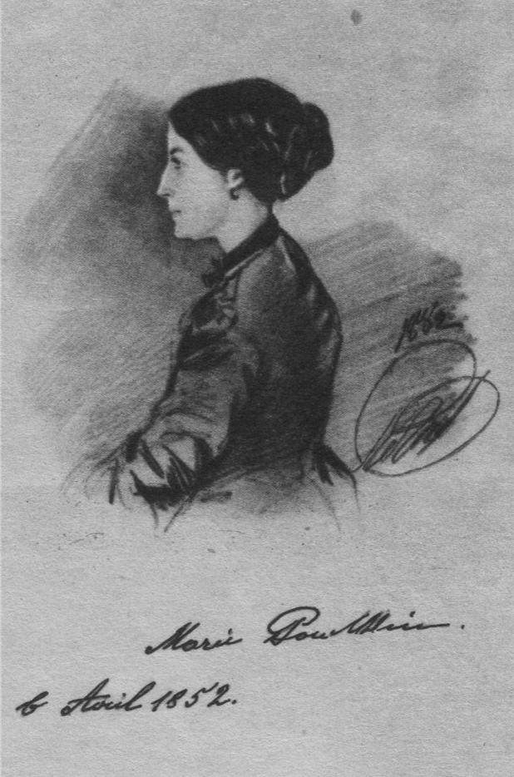
В 17 лет Диккенс пережил первую самую сильную неразделенную любовь. Ради Марии Вильно, дочери банкира, он был готов на самые смелые подвиги. Ее же забавлял веселый стенографист. Она никогда бы не стала его женой.

Slide 13
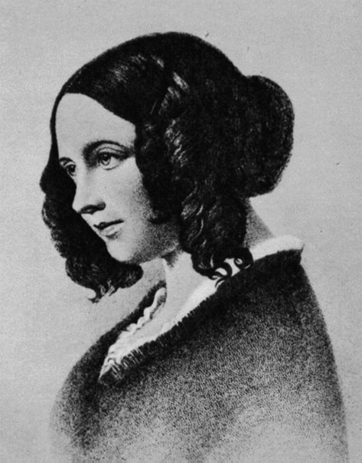
Весной 1822 года 20-летний Диккенс получил место парламентского репортера, а с декабря 1833 помимо заметок, в газетах стали появляться его очерки, подписаны шутливым прозвищем Оз. Диккенс вошел в круг английских литераторов, на дочери одного из них, Кэтрин Хогарт, в апреле 1836 года он женился.

Slide 14

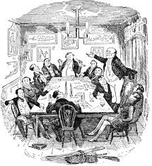
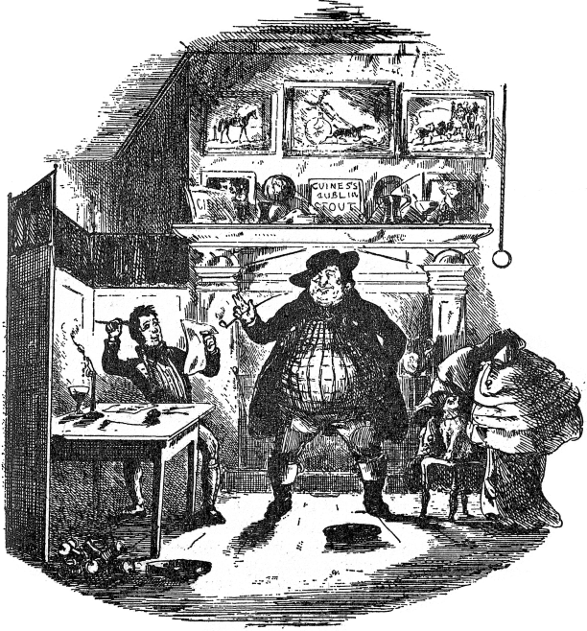
Полный сил и энтузиазма Чарльз брался за любое дело, лишь бы обеспечить родителей и свою семью. В 1836 он согласился написать под текстовку журнальным рисункам о жизни незадачливых джентльменов. Так из подписи к картинкам возник роман «Посмертные записки Пиквикского клуба», который прославил Диккенса.

Slide 15
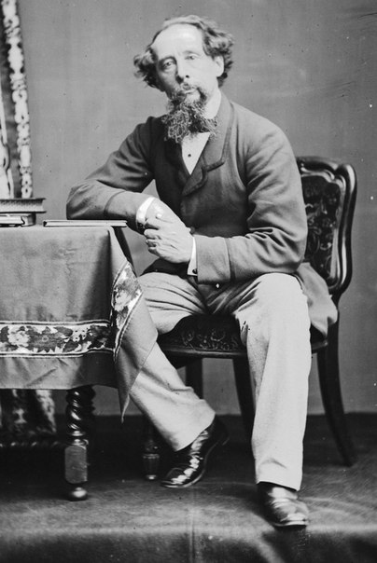
Общительный, обаятельный и жизнерадостный молодой писатель стал желанным гостем в светских салонах. Его собственный дом сделался местом встреч лондонской богемы. В 1842 Диккенс с успехом посетил Америку, а в 50-ых стал разъезжать по Великобритании, читая публике свои произведения и участвуя в любительских спектаклях.

Slide 16
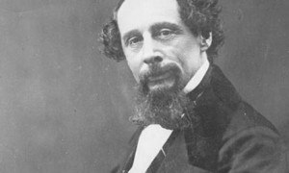
Став знаменитым и богатым однажды Диккенс получил письмо от своей первой возлюбленной. Между ним и Мари завязалась пылкая переписка. Будто забыв, что 24 года назад она его бросила и вышла замуж за другого Мари надеялась на продолжение, но их первая встреча оказалась и последней. Чарльз не смог оставить жену и десятерых детей ради Мари, но сделал это ради 18-летней талантливой актрисы. Она не принесла ему ни счастья, ни покоя.

Slide 17
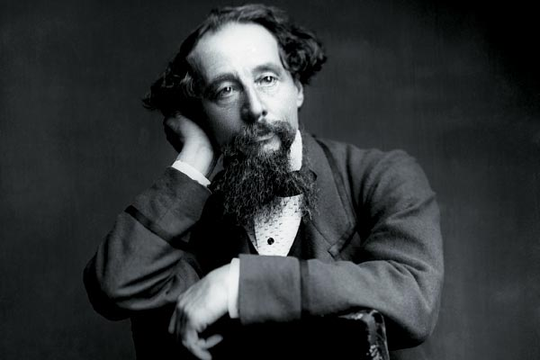
Последние годы жизни Диккенс провел в неутомимой работе, постоянно писал и встречался со своими читателями. 9 июня 1870 года, перенеся кровоизлияние в мозг, писатель скончался.

Slide 18
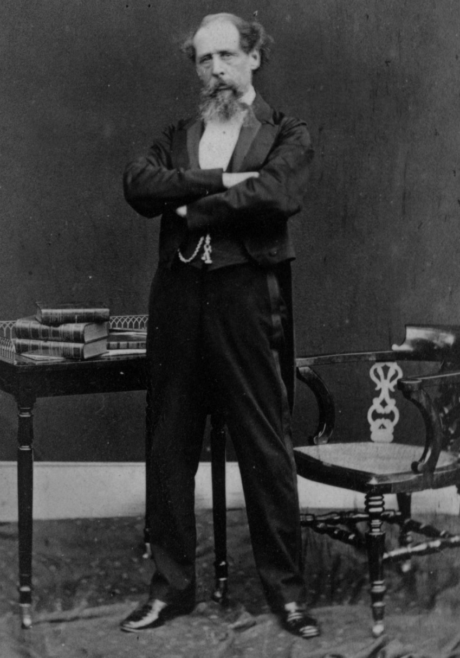
Настрадавшись в детстве от социальной несправедливости, Чарльз Диккенс, тем не менее, не утратил веру в чудо, он часто придумывал своим грустным историям счастливые завершения, надеясь, что люди прочтут его романы и станут лучше.

Slide 19
Спасибо за внимание!
«Презентацию подготовили
Ученицы 10-Б класса
Чубарь Дина и Балюта Дарина»

